Slide 1
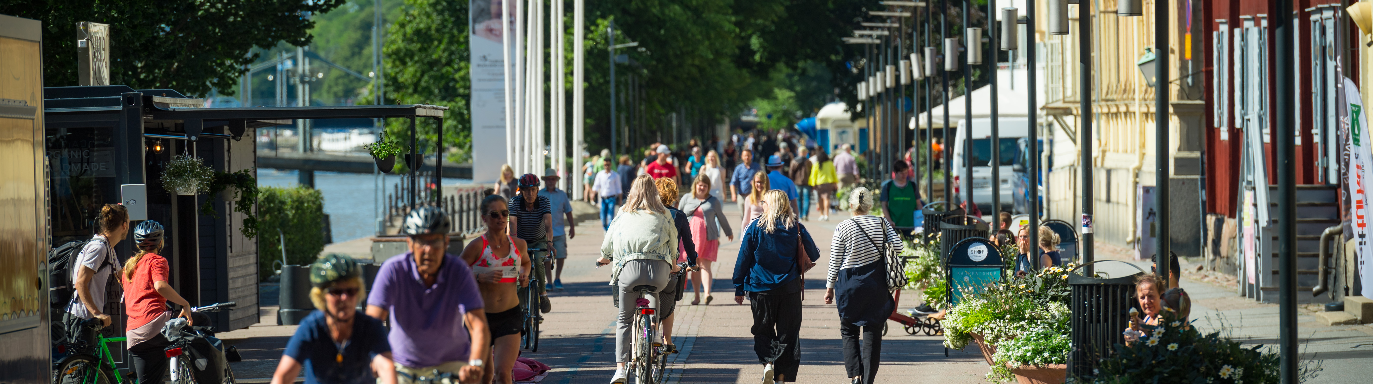
Henkilöstö voimavarana -ohjelma
2018–2021

Slide 2
Turun kaupungin strategiarakenne - strategiahierarkia
KAUPUNKISTRATEGIA
Talousarvio ja –suunnitelma ”sininen kirja”
VISIO JA TOIMINTALUPAUKSET
Strategiset päämäärät ja periaatteet
Hyvinvointi ja aktiivisuus -ohjelma
Kilpailukyky ja kestävä kasvu -ohjelma
KÄRKIHANKKEET
Teemat ja niiden tavoitteet ja mittarit
KONSERNIOHJAUS
SOPIMUSOHJAUS
Henkilöstö voimavarana
KAUPUNGIN-VALTUUSTO
------------------
KAUPUNGIN-HALLITUS
-----------------
LAUTAKUNNAT JA JOHTOKUNNAT
-----------------
TOIMIALAT
Muut kaupunkitason ohjauskirjat
Resurssien pitkän aikavälin ohjaus
Strategiset sopimukset
-----------------
KONSERNI-
YHTEISÖT
Operatiiviset sopimukset

Slide 3
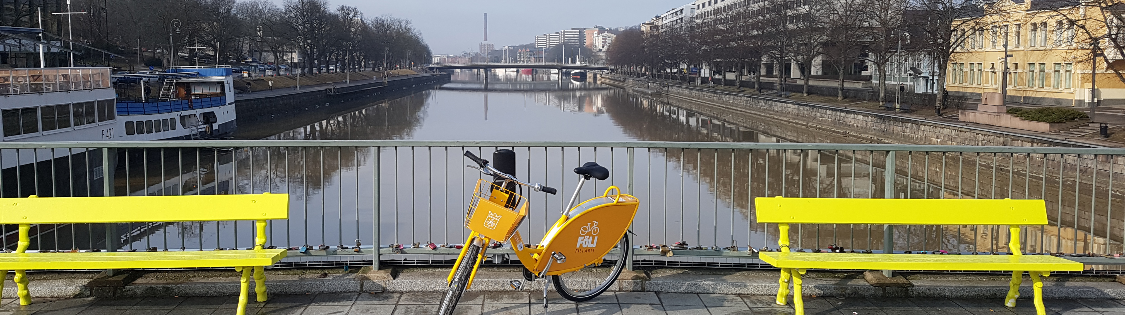
Työnantaja, josta voi olla ylpeä
Turun kaupungilla teemme merkityksellistä työtä. Työn mielekkyys rakentuu selkeistä vastuista, toimivasta yhteistyöstä ja jatkuvasti kehittyvästä osaamisesta.
Työntekijöidemme hyvinvointi näkyy sujuvina ja laadukkaina palveluina kuntalaisille.

Slide 4
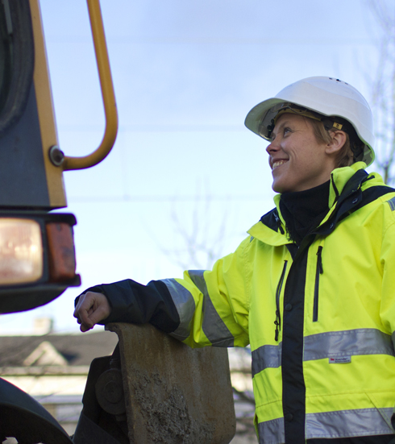
Esimiehet ovat avainasemassa johtaessa joukkojaan muuttuvassa ympäristössä, mutta myös työntekijöiden rooli hyvinvoivan työyhteisön rakentamisessa on ohittamaton. Myös esimiehet tarvitsevat tukea työhönsä niin omilta esimiehiltään, kollegoiltaan kuin alaisiltaankin.
Paremmalla johtamisella, hyvinvoinnilla ja valmiudella ottaa muutos rakentavasti vastaan on kiinteä yhteys - mitään osa-aluetta ei voi ohittaa ilman vaikutuksia muihin.

Slide 5
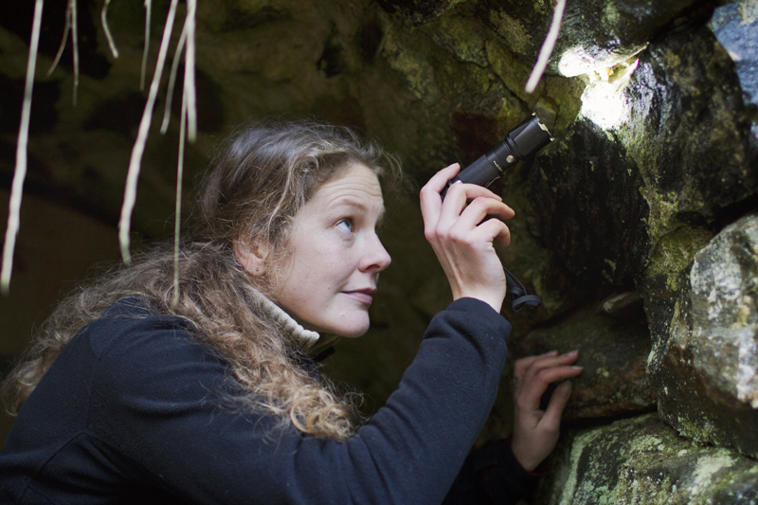
Ohjelman päämäärät
Työ lisää hyvinvointia
Rakentava ja hallittu muutos
- muutos on mahdollisuus!
Parempi johtaminen

Slide 6
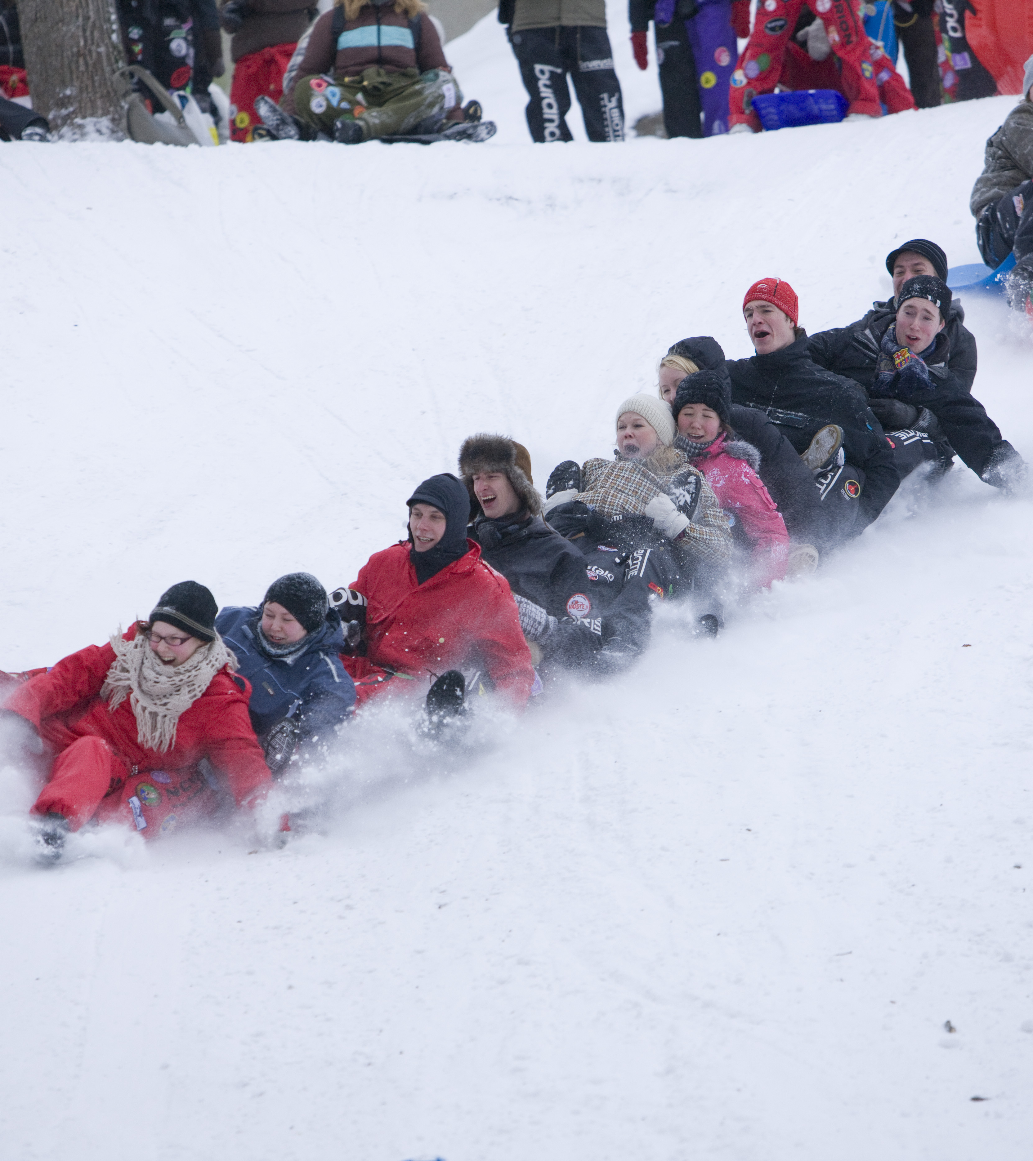
Työ lisää hyvinvointia
Työyhteisötaidot tukevat tavoitteiden saavuttamista
Työ on turvallista ja terveellistä – henkisesti ja fyysisesti
Perustehtävä on mielekäs ja merkityksellinen

Slide 7
Työ lisää hyvinvointia
TAVOITE | KEINOT | MITTARI | TAVOITELUKU
1. Työyhteisötaidot tukevat tavoitteiden saavuttamista | 1.A. Kehitetään työyhteisötaitoja ja johtamista: hyödyntämällä koulutusta antamalla tukea luottamalla omiin alaisiin | 1.A.1. Työyhteisötaidot Auttaminen ja huomaavaisuus (K10) Ajan tasalla pito ja tiedon jakaminen (Välikysely) 1.A.2. Työyhteisö Työpaikan ilmapiiri (K10) Arvostus työhöni (Välikysely) Luottamus työkavereihin (Välikysely) 1.A.3. Työyhteisön tuki esimiestyölle Työyhteisön tuki esimiestyölle (K10/ Välikysely) | 1.A.1. >= edellinen vuosi 2016: 3,64 1.A.2. >= edellinen vuosi 2016: 3,67 1.A.3. >= edellinen vuosi 2016: 3,61

Slide 8
Työ lisää hyvinvointia
TAVOITE | KEINOT | MITTARI | TAVOITELUKU
2. Työ on turvallista ja terveellistä – henkisesti ja fyysisesti | 2.A.Työkyvyn hallinta 2.B. Vaarojen ja haittojen arviointi / riskien arviointi 2.C. Kunta 10- tuloksien pohjalta tehdyt kehittämissuunnitelmat koskien työpaineita 2.D. Asiakasväkivallan kokemus | 2.A.1. Henkilömäärä, jolla ei poissaoloja terveydellisistä syistä (vakituiset) 2.B.1. Kuinka monta vaarat ja haitat –arvioita / riskiarvioita tallennettu 2.C.1. Työpaineiden ja hallinnan suhde Työpaineita paljon, hallintaa vähän (K10) Työmäärän lisääntyminen (Välikysely) 2.D.1. Asiakasväkivallan kokemus Henkinen väkivalta (K10 / Välikysely) Fyysinen väkivalta tai sen uhka (K10 / Välikysely) | 2.A.1. henkilöiden osuus lisääntyy 2.B.1. Vähintään 25% toimialan perus-yksiköistä/v 2.C.1. < edellinen vuosi 2016: 21,6% 2.D.1. < edellinen vuosi 2016: 21,8% (henkinen väkivalta) 2016: 15,2% (fyysinen väkivalta)

Slide 9
Työ lisää hyvinvointia
TAVOITE | KEINOT | MITTARI | TAVOITELUKU
3. Perustehtävä on mielekäs ja merkityksellinen | 3.A. Annamme selkeän suunnan ja tavoitteet | 3.A.1. Kokemus työn mielekkyydestä ja merkityksellisyydestä Koen työni mielekkääksi (K10 / Välikysely) Koen tekeväni merkityksellistä työtä (K10 / Välikysely) | 3.A.1. >= edellinen vuosi 2016: 4,85 (mielekkyys) %-osuus parantunut + pysynyt ennallaan (Välikysely) Kyllä-vastauksia 75% (merkityksellisyys)

Slide 10
Työ lisää hyvinvointia
Indikaattorit tavoitteen seuraamiseksi / tueksi:
  Epäasiallinen kohtelu kokemus % (Kunta10 / Välikysely)
    Kunta 10 -kysely tehdään joka toinen vuosi. Välivuosina tehdään kaupungin oma kysely, jolla seurataan kehityksen suuntaa.
  Työkyvyttömyyseläkkeelle jääminen kpl
  Sairauspoissaolot sisältäen pitkien poissaolojen määrät 30, 60, 90 ja yli 90 päivää

Slide 11

Rakentava ja hallittu muutos
- muutos on mahdollisuus!
4. Osaamisen turvaaminen muutoksessa
5. Toimintakyvyn ja tavoitteellisuuden säilyttäminen muutoksessa
6. Uudistamiskyky

Slide 12
Rakentava ja hallittu muutos
TAVOITE | KEINOT | MITTARI | TAVOITELUKU
4. Osaamisen turvaaminen muutoksessa | 4.A. Osaamisprofiilien ajan tasalla pitäminen 4.B. Osaamisen johtamisen vuosikellon toteuttaminen | 4.A.1. Yhteisten osaamisten osaamistaso suhteessa tehtävän osaamisvaatimuksiin 4.A.2. Johtamisosaamisten osaamistaso suhteessa tehtävän osaamisvaatimuksiin 4.B.1.Henkilöstökoulutuspäivien määrä (vakituiset) 4.B.2. Henkilöstökoulutuksen riittävyys Keskiarvo osallistuneiden henkilöiden koulutuspäivien määrästä/hlö (koulutussuunnitelmarapor-tointi) Kokemus täydennys-koulutuksen riittävyydestä (K10 / Välikysely) | 4.A.1. osaamistaso >= tehtävän osaamisvaatimukset 4.A.2. osaamistaso >= tehtävän osaamisvaatimukset 4.B.1. %-osuus, joka on = tai > ed. vuoteen (suhteutetaan HTV-lukuun) 4.B.2. >= edellinen vuosi min. 3 päivää/ hlö 75% henkilöstöstä kokee, että on riittävää

Slide 13
Rakentava ja hallittu muutos
TAVOITE | KEINOT | MITTARI | TAVOITELUKU
5. Toimintakyvyn ja tavoitteellisuuden säilyttäminen muutoksessa | 5.A. Muutoksen tukeminen työssä 5.B. Työyhteisön tavoitteiden ymmärrettävyys ja niiden saavutettavuus | 5.A.1. Muutosten merkitysten kokeminen omassa työssä Muutosten laatu (K10) Muutoksen kokeminen (Välikysely) 5.B.1. Kokemus työyhteisön tavoitteellisuudesta Työyhteisötaidot: tavoitteellisuus (K10) Työyhteisön tavoitteellisuus (Välikysely) | 5.A.1. > edellinen vuosi 2016: -0,05 (tavoite yli 0,00, eli positiivinen) 5.B.1. >= edellinen vuosi 2016: 3,84

Slide 14
Rakentava ja hallittu muutos
TAVOITE | KEINOT | MITTARI | TAVOITELUKU
6. Uudistamiskyky | 6.A Työyhteisön kyky kehittää omaa toimintaansa | 6.A.1. Kokemus työyhteisön kehittämiskyvystä Työyhteisötaidot: Kehittäminen (K10) Työyhteisön kyky kehittää omaa toimintaansa (Välikysely) | 6.A.1. >= edellinen vuosi 2016: 3,41

Slide 15
Rakentava ja hallittu muutos
Indikaattorit tavoitteen seuraamiseksi / tueksi:
Osaamisriskit, esim. osaamisen siiloutuminen (Esimiesbarometri)
Osaamisen laaja-alainen hyödyntäminen työtehtävässä (Välikysely)
Muutoksen suuruus (Kunta 10)
  Kunta 10 -kysely tehdään joka toinen vuosi. Välivuosina tehdään kaupungin oma kysely, jolla seurataan kehityksen suuntaa.

Slide 16
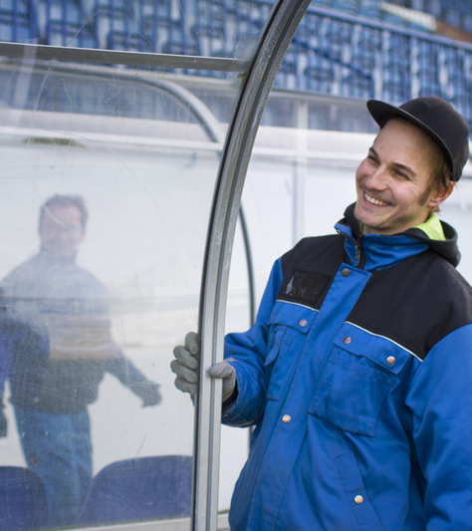
Parempi johtaminen
7. Päätöksenteko ja johtaminen koetaan oikeudenmukaiseksi
8. Laadukas esimiestyö
9. Yhteistoiminta ja osallistaminen

Slide 17
Parempi johtaminen
TAVOITE | KEINOT | MITTARI | TAVOITELUKU
7. Päätöksenteko ja johtaminen koetaan oikeudenmukaiseksi | 7.A. Tavoitteiden selkeys ja avoimuus päätösten perusteissa | 7.A.1. Kokemus kohtelun oikeudenmukaisuudesta (K10 / Välikysely) 7.A.2. Kokemus päätöksenteon oikeudenmukaisuudesta (K10 / Välikysely) | 7.A.1. >= edellinen vuosi 2016: 3,82 7.A.2. >= edellinen vuosi 2016: 3,08

Slide 18
Parempi johtaminen
TAVOITE | KEINOT | MITTARI | TAVOITELUKU
8. Laadukas esimiestyö | 8.A. Esimiehelle riittävä tuki tavoitteiden saavuttamisessa | 8.A.1. Tuki esimiestyölle riittävää (Esimiesbarometri) 8.A.2. Esimieheltä saatava tuki Esimiestuki (K10) Esimiehen tuki ja rohkaisu (Välikysely) | 8.A.1. Tuki riittävää > 75% 8.A.2. >= edellinen vuosi 2016: 3,61

Slide 19
Parempi johtaminen
TAVOITE | KEINOT | MITTARI | TAVOITELUKU
9. Yhteistoiminta ja osallistaminen | 9.A. Yhteistoiminta toimialoilla kunnossa 9.B. Työpaikan tiedonkulun varmistaminen 9.C. Strategisesti ohjatut kehityskeskustelut | 9.A.1. Yhteistoiminnan vaatimusten tunteminen (Esimiesbarometri) 9.B.1. Työpaikan palaverikäytännöt takaavat riittävän tiedonkulun ja keskusteluyhteyden (Esimiesbarometri) 9.C.1. Kehityskeskustelujen käyminen ja hyödyllisyys Kehityskeskustelun käymisprosentti (K10 / Välikysely) Yksilökehityskeskustelujen hyödyllisyys (K10 / Välikysely) | 9.A.1. Kyllä-vastanneiden osuus > 75% 9.B.1. Kyllä-vastanneiden osuus > 75% 9.C.1. >= edellinen vuosi 2016: 69,6% (käymisprosentti) 2016: 42,1% (hyödyllisyys)

Slide 20
Parempi johtaminen
Indikaattorit tavoitteen seuraamiseksi / tueksi:
Ajan tasalla olevat tehtäväkuvaukset (Kehityskeskustelut)
Valmentava johtaminen (Kunta 10 / Välikysely)
  Kunta 10 -kysely tehdään joka toinen vuosi. Välivuosina tehdään kaupungin oma kysely, jolla seurataan kehityksen suuntaa.
Johtamisjärjestelmän selkeys (Esimiesbarometri)

Slide 21
Kiitos!

